Slide 1

Autoencoder Variacional Transformer-Based para Generación de frases
T-VAE
Desafío Nº3
Adrian Di Paolo, Patricio Guinle

Slide 2
Indice
Motivación
Dataset
Modelo
Tipos de distribuciones utilizadas
Funciones de Pérdida
Resultados y Análisis del Espacio Latente
Conclusiones
Gracias

Slide 3
Motivación
Nuestra motivación es crear un modelo de transferencia de estilo para texto, utilizando herramientas de NLP (transformers) y aprovechando la capacidad los Autoencoders Variacionales de generar un espacio contínuo.
Para ello reprodujimos la arquitectura del paper [1] como punto de partida, para luego adaptarlo a nuestra tarea.
[1] A Transformer-Based Variational Autoencoder for Sentence Generation1 st Danyang Liu, 2 nd Gongshen Liu (2019)

Slide 4
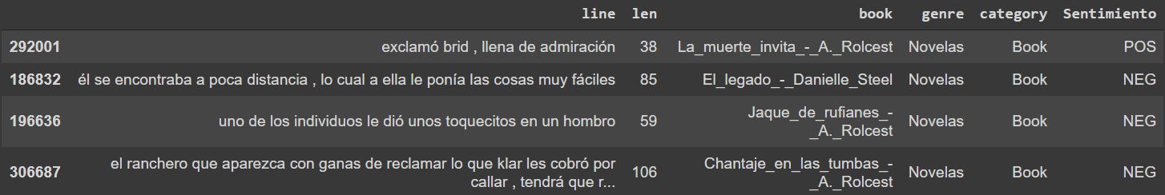
Dataset
Seleccionamos 120 libros de diferentes generos: técnicos, narrativos, y poéticos
Los separamos en líneas de entre 35 y 160 caracteres
Las filtramos y pre procesamos, definiendo algunas reglas con REGEX
Enmascaramos Nombres propios y números (@name @number)
Aplicamos un análisis de sentimiento Positivo, Neutral y Negativo a cada linea

Slide 5
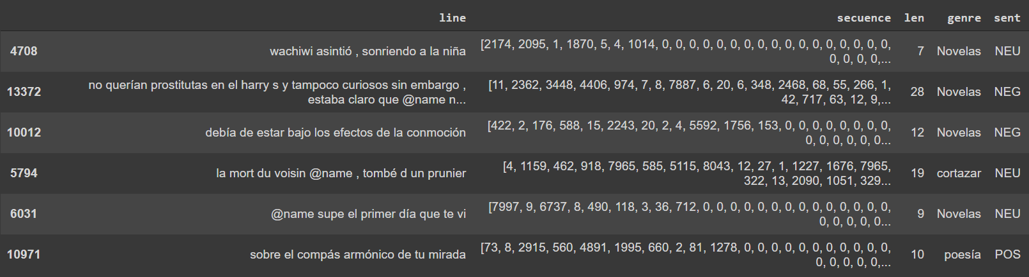
Dataset
Tokenizamos cada línea por sub words
Finalmente aplicamos padding hasta alcanzar nuestra longitud máxima (32 tokens x línea)
En ésta oportunidad la longitud la estamos contando en nº de Tokens y no en caracteres
Sampleo del Dataset resultante:

Slide 6
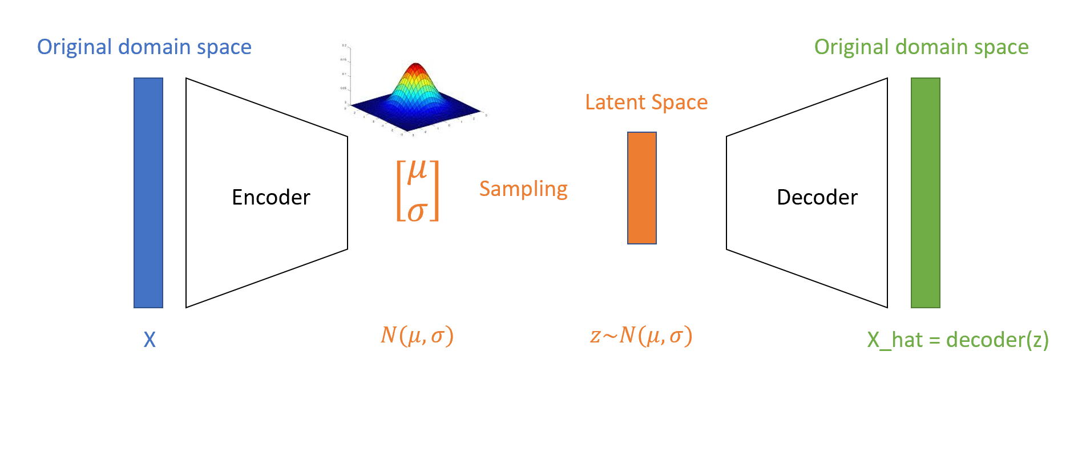
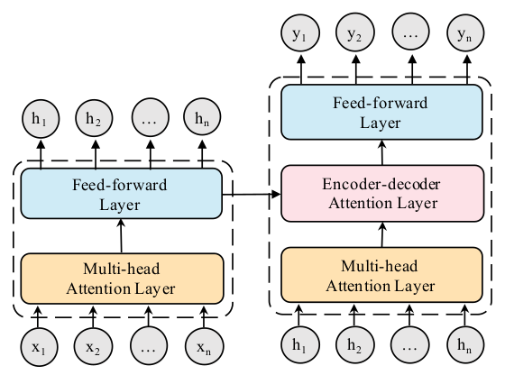
Modelo (VAE + Transformers)
VAE
TRANSFORMER

Slide 7
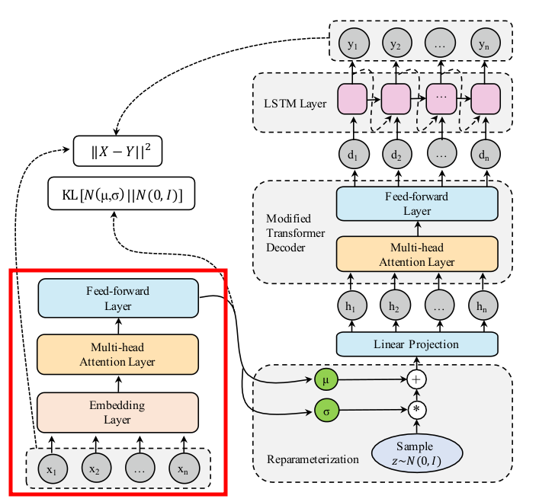
Modelo
Partiendo de la base del modelo transformer
El Encoder se mantiene

Slide 8
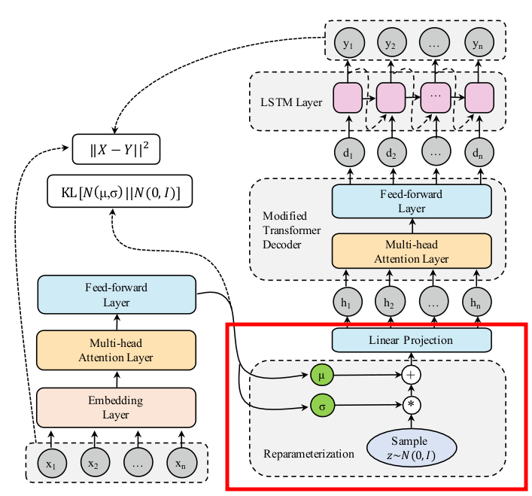
Modelo
Partiendo de la base del modelo transformer
El Encoder se mantiene
La salida del encoder pasa a ser un espacio latente representado por mu y sigma, se agrega una función de sampleo y capas de proyección para generar el input del decoder

Slide 9
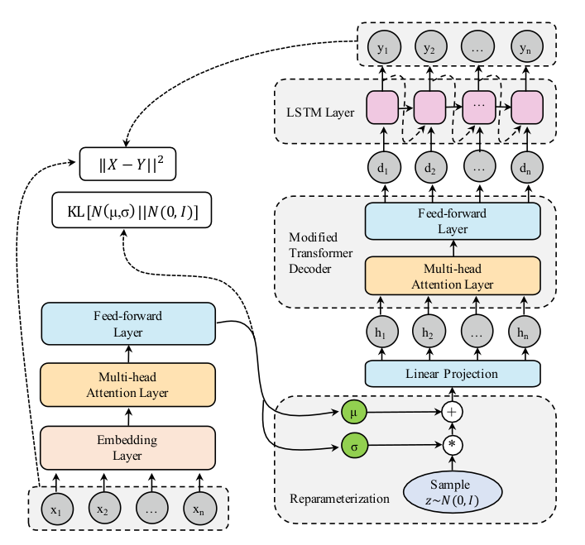
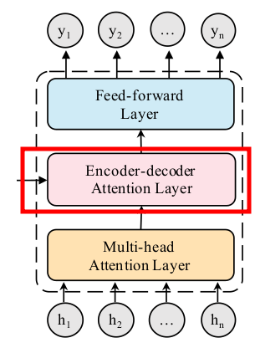
Modelo
Partiendo de la base del modelo transformer
El Encoder se mantiene
La salida del encoder pasa a ser un espacio latente representado por mu y sigma, se agrega una función de sampleo y capas de proyección para generar el input del decoder
Se elimina el segundo mecanismo atencional del decoder.

Slide 10
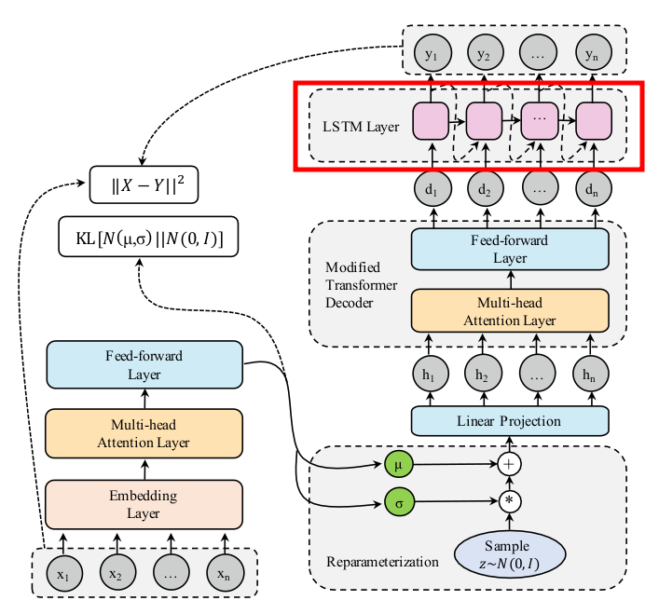
Modelo
Partiendo de la base del modelo transformer
El Encoder se mantiene
La salida del encoder pasa a ser un espacio latente representado por mu y sigma, se agrega una función de sampleo y capas de proyección para generar el input del decoder
Se elimina el segundo mecanismo atencional del decoder.
Se agrega una capa LSTM a la salida del decoder.

Slide 11
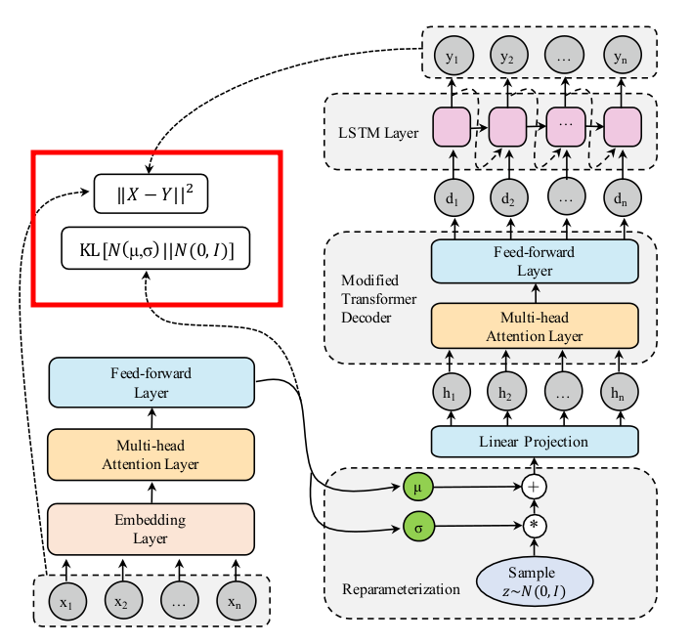
Modelo
Partiendo de la base del modelo transformer
El Encoder se mantiene
La salida del encoder pasa a ser un espacio latente representado por mu y sigma, se agrega una función de sampleo y capas de proyección para generar el input del decoder
Se elimina el segundo mecanismo atencional del decoder.
Se agrega una capa LSTM a la salida del decoder.
Se modifica la función de pérdida.

Slide 12
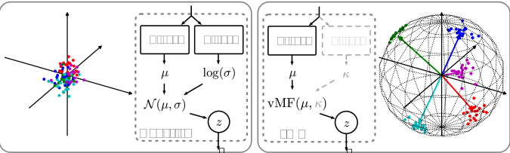
Funciones de Distribución
Normal
Von Mises-Fisher
Utilizamos dos funciones de distribución para el sampleo (z) que genera el encoder
Distribución Normal: con los parámetros Varianza (σ^2) y Media (μ)
Distribución Von Mises-Fisher: con los parámetros Concentración (ⲕ) y la Dirección Media (μ)

Slide 13
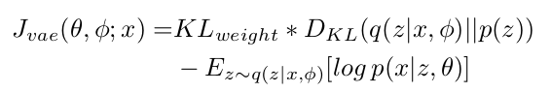
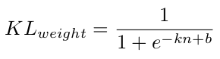
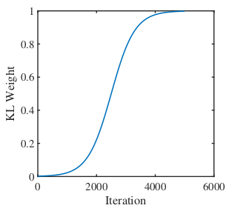
Función de Pérdida
Fórmula de Función de Pérdida (1)
Término KL Anneaing (2)
La función de pérdida (fig. 1) está conformada por dos términos: el de reconstrucción y el de la divergencia de Kullback-Leibler (KL).
Como término de reconstrucción utilizamos la Sparse Categorycal Crossentropy, midiendo así, la diferencia entre la frase de entrada y la reconstruida por el Decoder.
El término de KL varía segun la distribución utilizada y se encuentra balanceada durante el entrenamiento por la función de Annealing [2] (fig. 2)
[2] S. Semeniuta, A. Severyn, E. Barth, ”A hybrid convolutional variationalautoencoder for text generation,” in arXiv preprint arXiv:1702.02390,2017.

Slide 14
Resultados y Análisis del Espacio Latente
A continuación vamos a evaluar la performance del modelo:
Generando frases a partir de decodificar un sampleo aleatorio de una Distribución Normal
Recorriendo frases intermedias generadas a partir de una frase origen y una destino (Linear Interpolate)
Recorriendo el vector generado promediando las salidas de atributos (ej. Vector Poesía) y movernos en esa dirección
Evaluando la similitud que le asigna el modelo a diferentes frases a partir de aplicar la Similitud Coseno
Y explorar algunas Visualizaciones para ganar interpretabilidad sobre el Espacio Latente:
Ploteando las salidas de las líneas observando algunas métricas y atributos

Slide 15
Resultados y Análisis del Espacio Latente
¡ PASEMOS A LA NOTEBOOK !

Slide 16
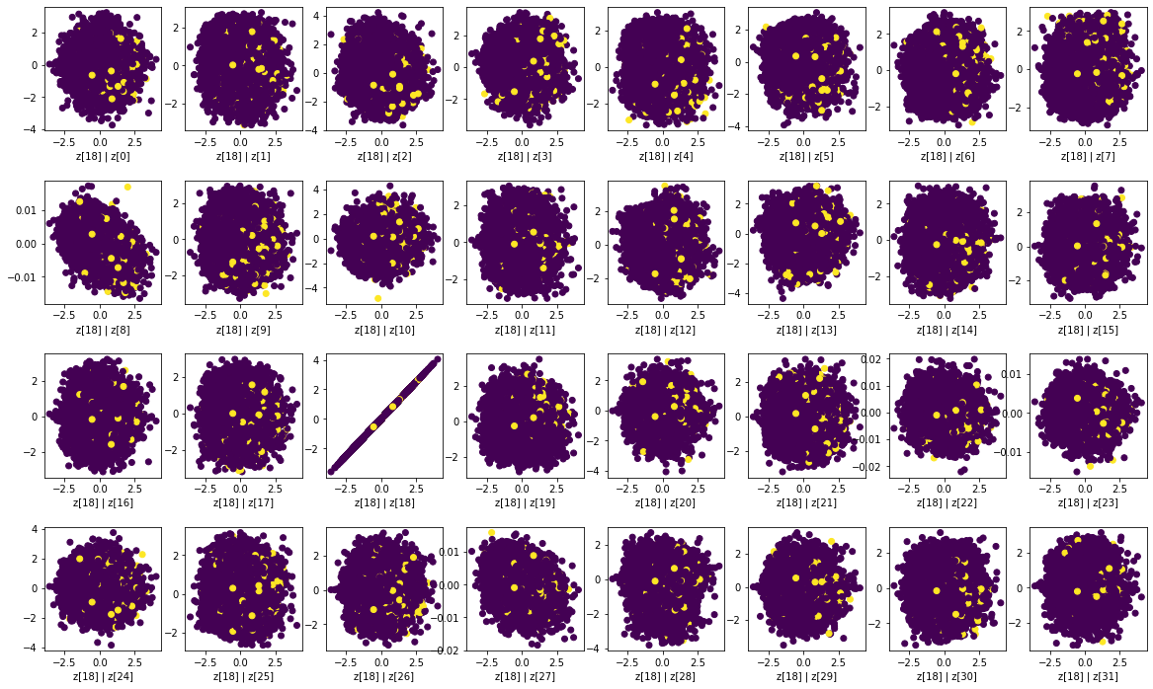
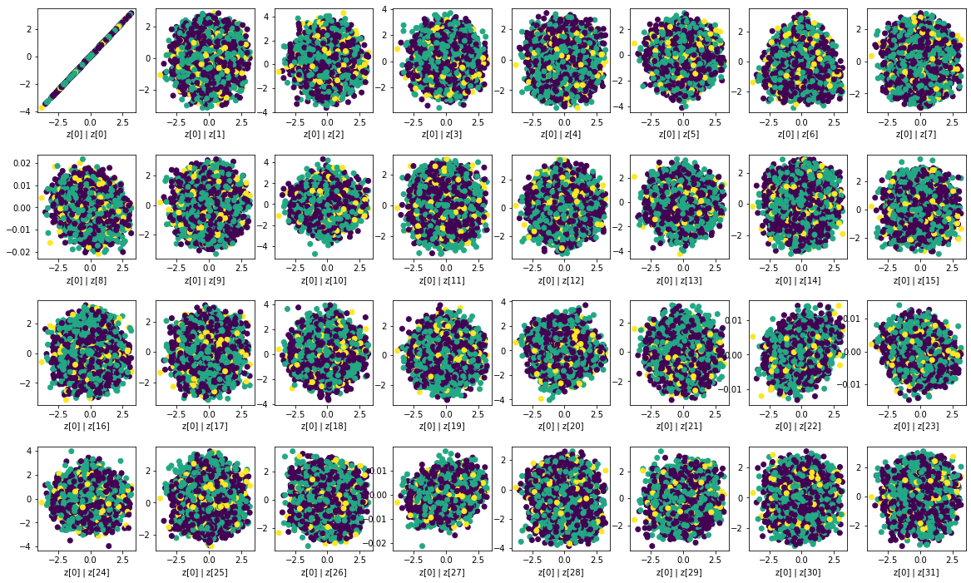
Resultados y Análisis del Espacio Latente
Distribución de las predicciones:
Poesía - vector 18
Frases NEG, NEU, y POS

Slide 17
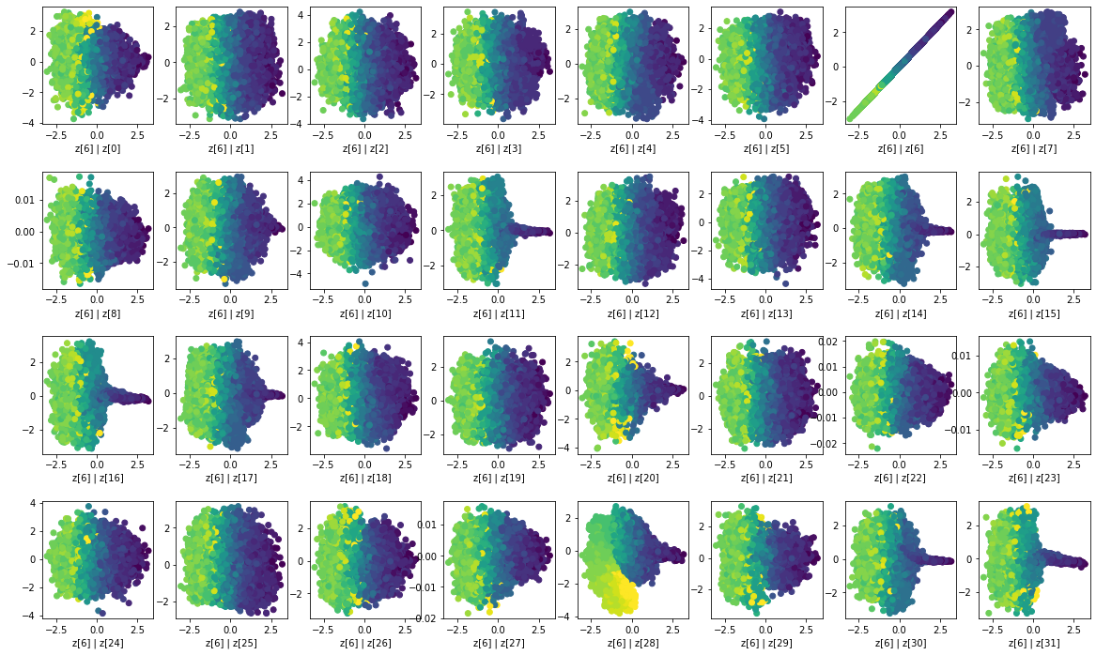
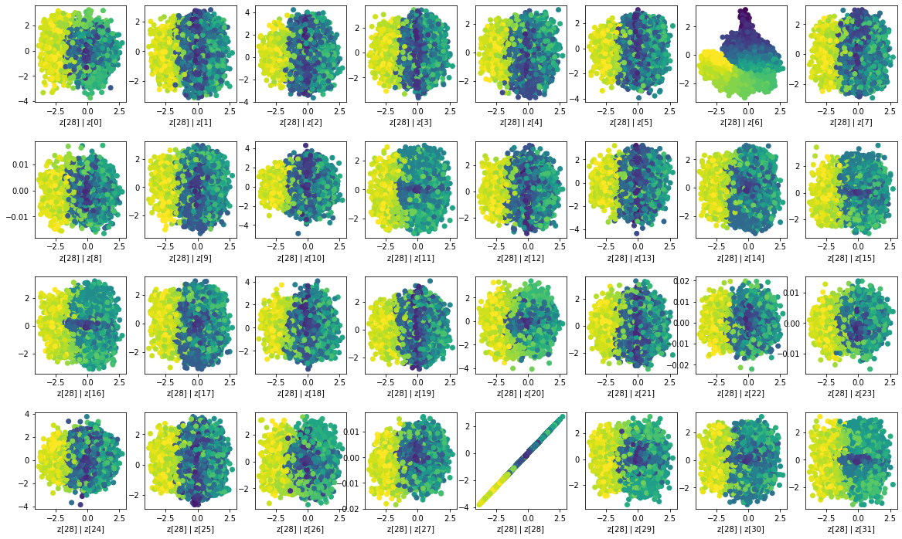
Resultados y Análisis del Espacio Latente
Distribución de las predicciones:
Longitud (Tokens) – vector 6
Longitud ( Tokens) – vector 28

Slide 18
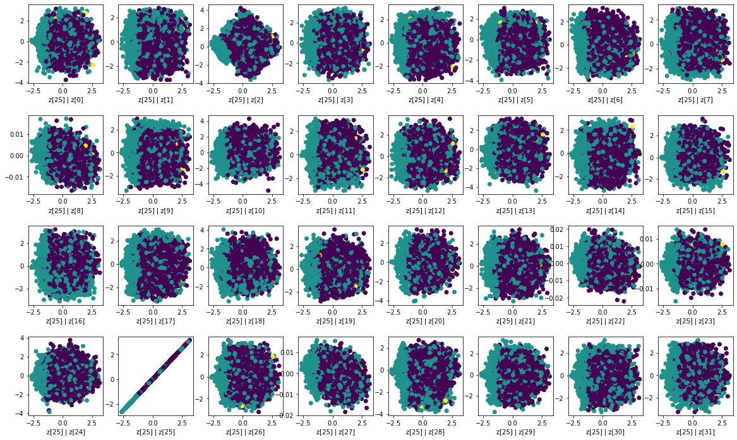
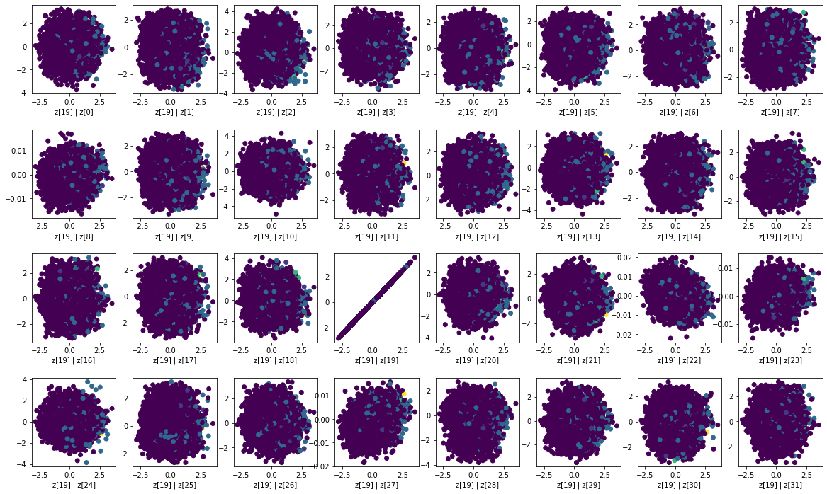
Resultados y Análisis del Espacio Latente
Máscara @name – vector 25
Signos [‘¡’, ’!’, ‘¿’, ‘?’ ] – vector 19

Slide 19
Conclusiones
Logramos replicar el modelo de base publicado en el Paper original
Logramos incluir modificaciones como probar con otro tipo de distribución y sampleo
El espacio latente aprende caracteristicas específicas que le permiten cumplir en buena medida su función de reconstruccion y generar cierta continuidad: Un ejemplo de ésto es la correlación que muestra respecto a la longitud de las frases.
La capacidad de procesamiento (GPU) es un factor fundamental para lograr una buena performance en este tipo de modelos generativos, ya que requieren corpus muy grandes por muchas itareciones.
Opotunidades de mejoras para generar transferencia de estilo:
Optimizar los hiperparámetros
Utilizar modelos pre entrenados como BERT y GPT2 para adaptar la arquitectura del modelo
Refinamiento del corpus de entrenamiento

Slide 20
